Slide 1
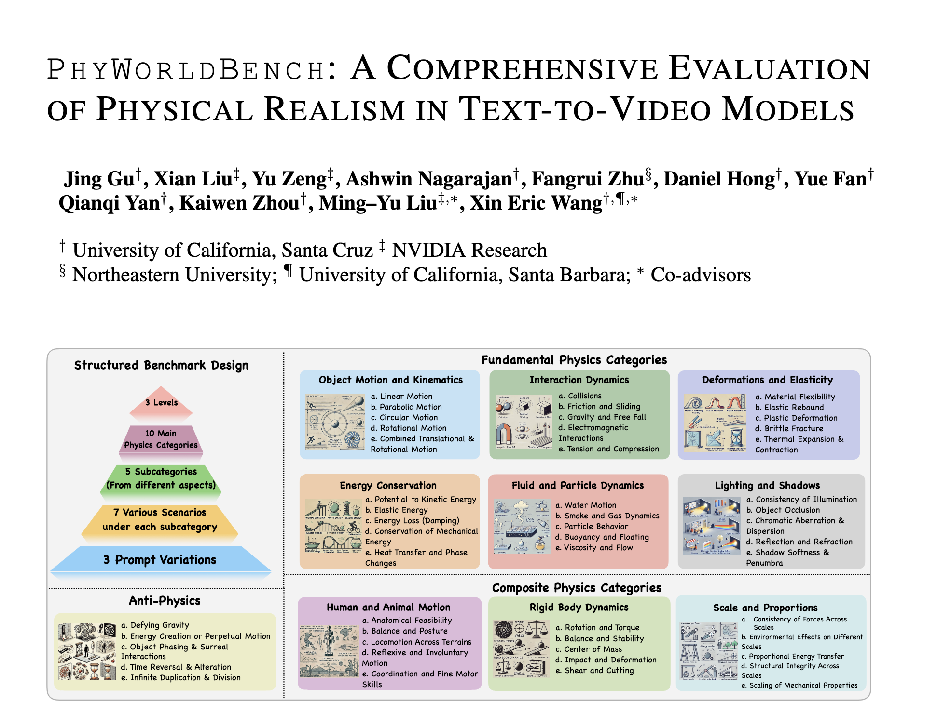

一、论文概况
ICLR 2026 Oral(Top 2%) 加州大学&英伟达
PhyWorldBench:面向 T2V模型生成视频的物理真实性评估的 Benchmark
AIGC生成视频的评测发展:
短期内难以实现统一的端到端解决方案
Video
Stage 1: Pixel→Object
Stage 2: Motion→Action
Stage 3: Event→Causality
New Stage : Physics
Score

Slide 2
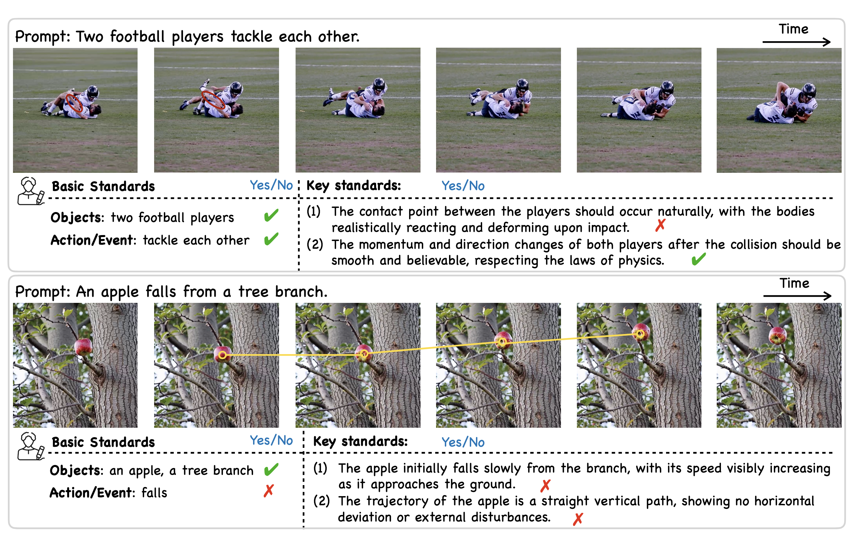
二、评什么
        Evaluator:没有经过训练的MLLM gpt-o1的输入和输出
评什么：评生成视频是否满足作者定义的各种物理标准，进而评T2V模型的指令遵循能力、物理生成和理解能力。
输入：
Text Prompt
Generated Video(多种T2V Model生成，统一均匀采样8帧)
Standards：Basic和Key Standards(由评测器评测是否满足这些标准)
输出：
每一项标准是否满足 yes/no
SA=1：基础标准都满足
PC=1：所有物理标准都满足
Both = SA ∧ PC

Slide 3
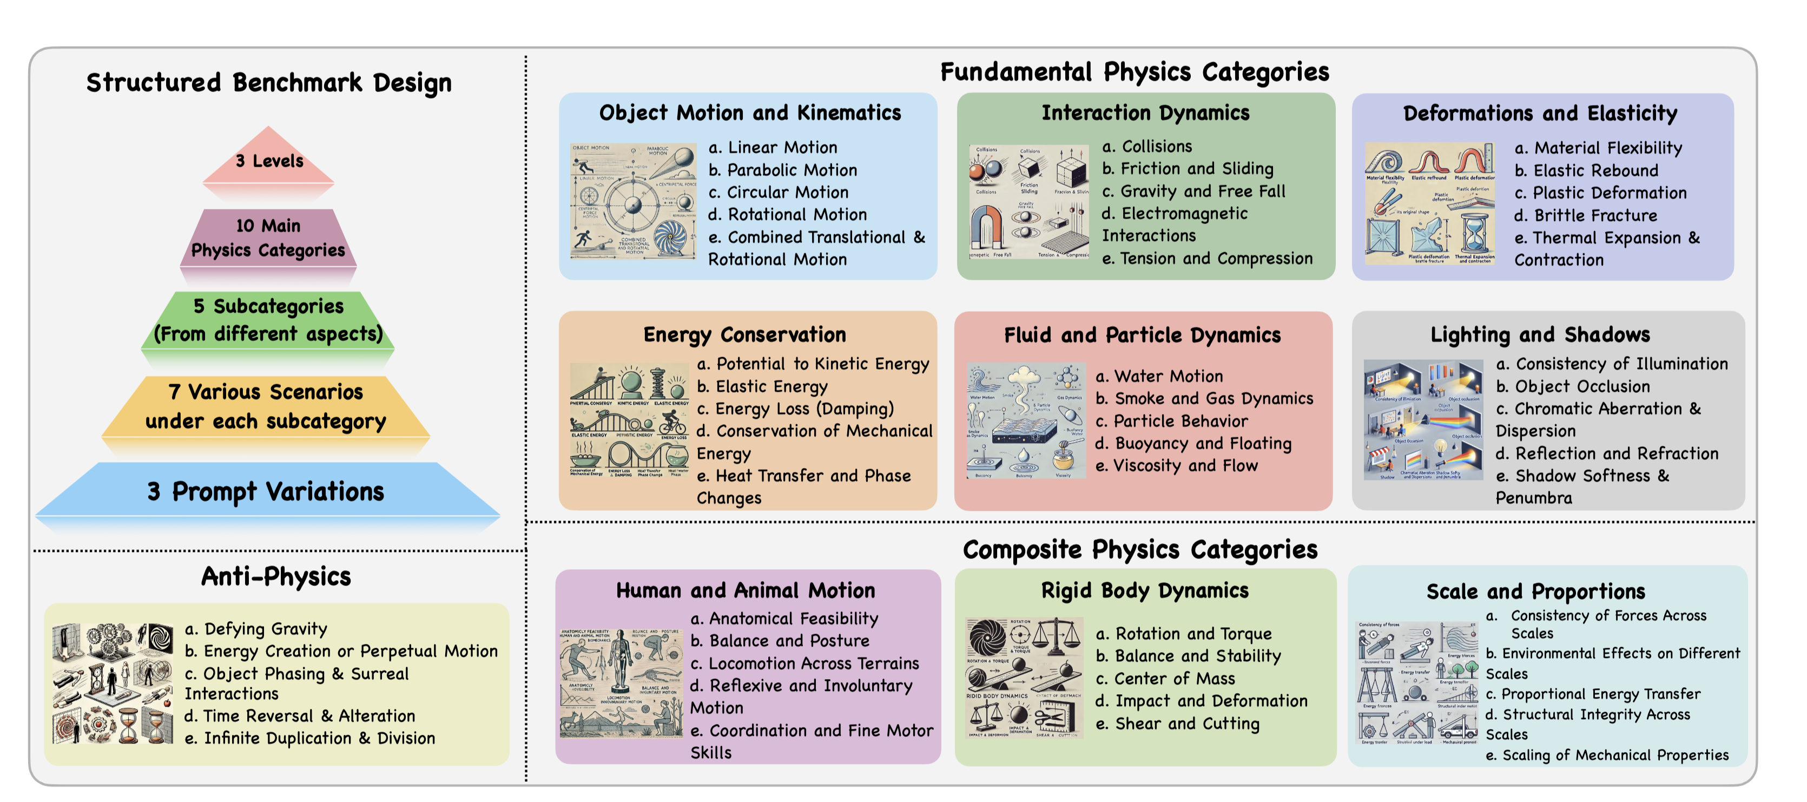
三、怎么评
数据集构建：物理类型的定义和三种类型的Prompt
定义符合人感知的物理类型(与world model区分)不同类型的Prompt
涵盖物体运动、能量传递和光学等基本定律
构造三种类型的Prompt
涉及由多种相互作用原理产生的现实世界现象，例如人体运动。
Prompt 中主动指定一种违反现实物理规律的现象，如违反重力。通过生成的视频检验Model能否真正理解物理规律。”杯子放在桌上，杯中的酒受到反向重力。”酒是否连续向上升起并形成液柱；液滴是否平滑悬浮和运动，而不是随机闪现或直接消失。

Slide 4
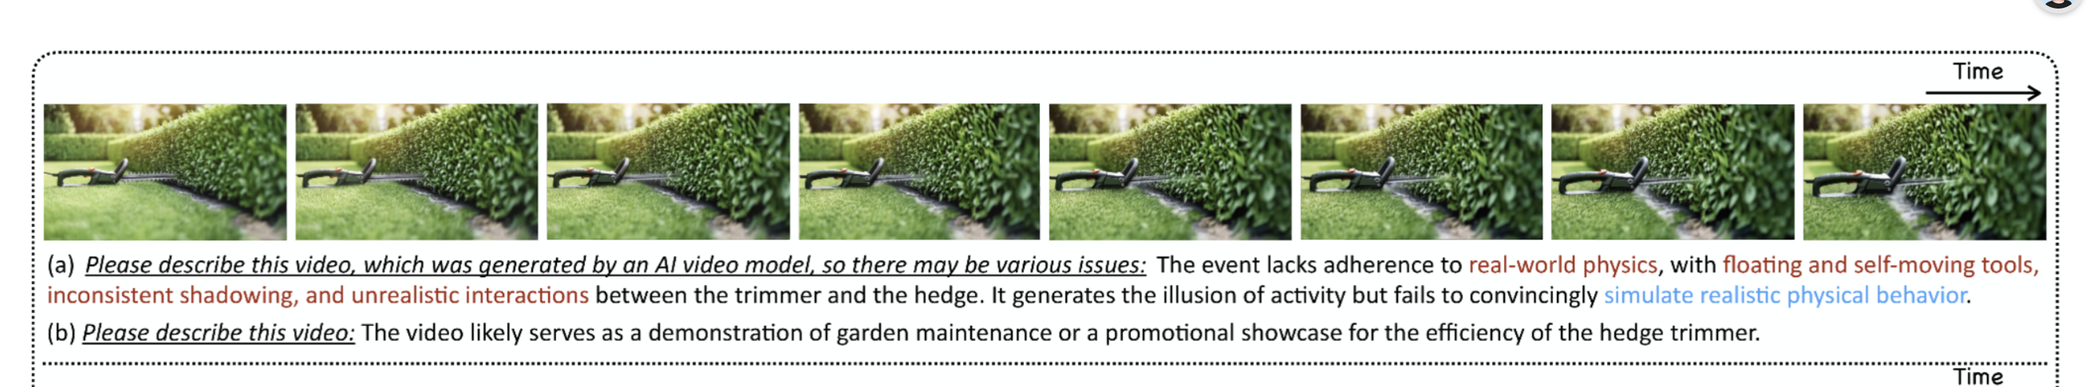
三、怎么评
如何实现MLLM的Zero Shot
通过CAP，让Train-free的MLLM GPT-o1 进行质量评价
CAP =Context Awareness+Two-stage Structured Reasoning
非常朴素的思想。第一阶段是描述这个AI生成的Video出现了什么问题，第二阶段是按照作者设计的Standards进行打分。CAP就是让模型在评测前，引导下模型这是AI生成的视频，会存在物理问题，模型才会往物理问题上思考，但是如果是不引导，模型会更加注重美学、物品、场景的描述。

Slide 5
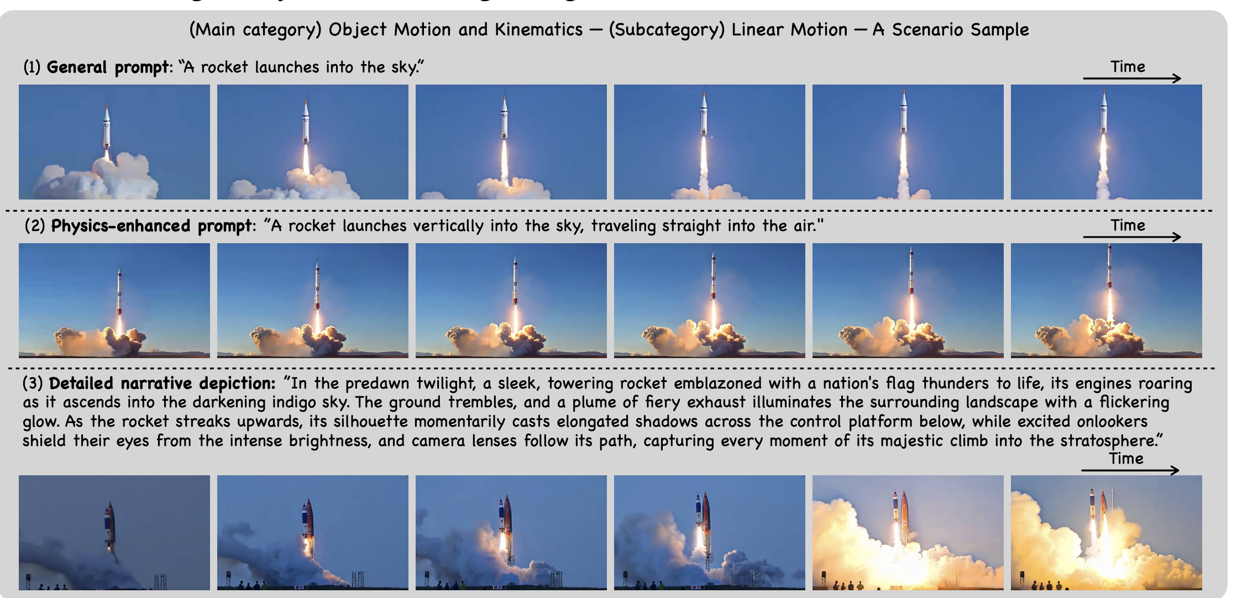
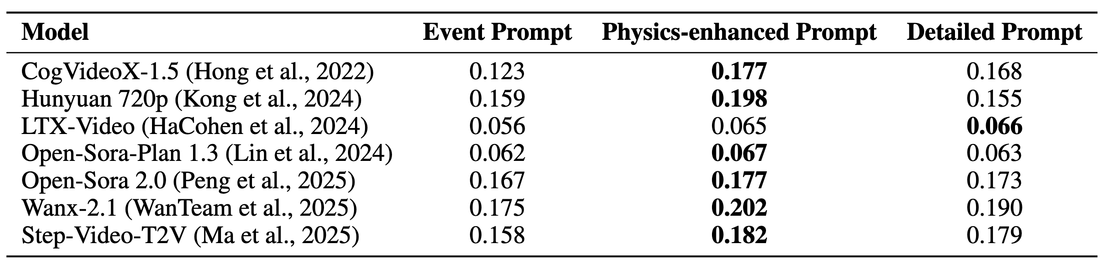
四、评的结果
不同类型prompt的构建与模型能力的测试
结论:将物理现象明确到提示中可以让生成更符合现实物理规律的视频
物理增强类prompt
General Prompt
详细叙述类Prompt
实验结果(评开源模型)：
只增加场景和美学描述无法让生成的视频更符合物理规律，要在Prompt中明确写出物理后果。Strong Prompt-following ability
那么模型生成时到底能不能理解物理规律呢？

Slide 6
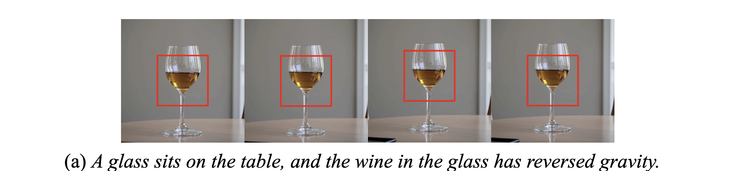
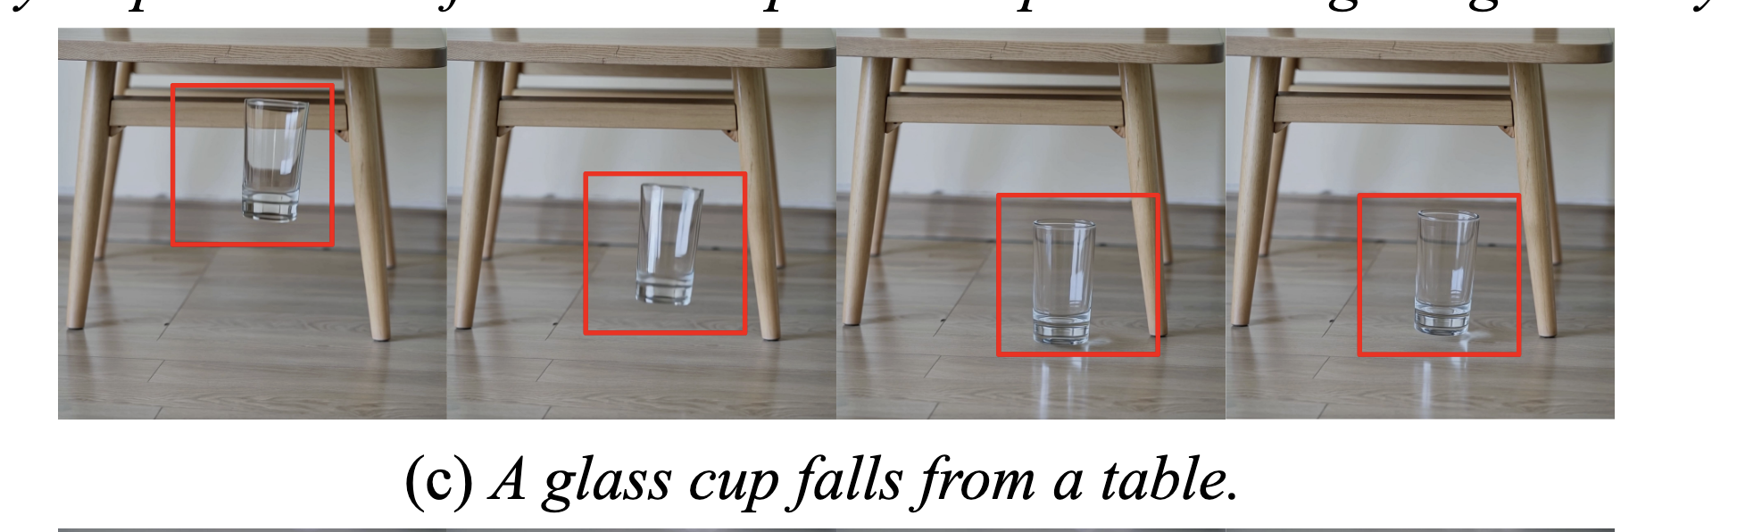
四、评的结果
T2V模型对物理理解能力的进一步测试
结论:生成模型优先考虑模仿训练数据，无法做到真正物理理解
“桌子上放着一个杯子，杯子里的酒受到反重力”
但是模型无法生成水向上的视频，只能得到静止的照片。
“杯子掉到地上”
杯子缺没有碎。模型没有尝试去生成，而是选择保持更加平稳的状态。
当出现违反正常物理规律的prompt,模型优先考虑模仿训练数据；当提示出现不稳定的视觉变化时，模型倾向于简化任务并生成更简单的版本——模型没能真正理解物理规律，还是处在对训练数据的模仿。

Slide 7
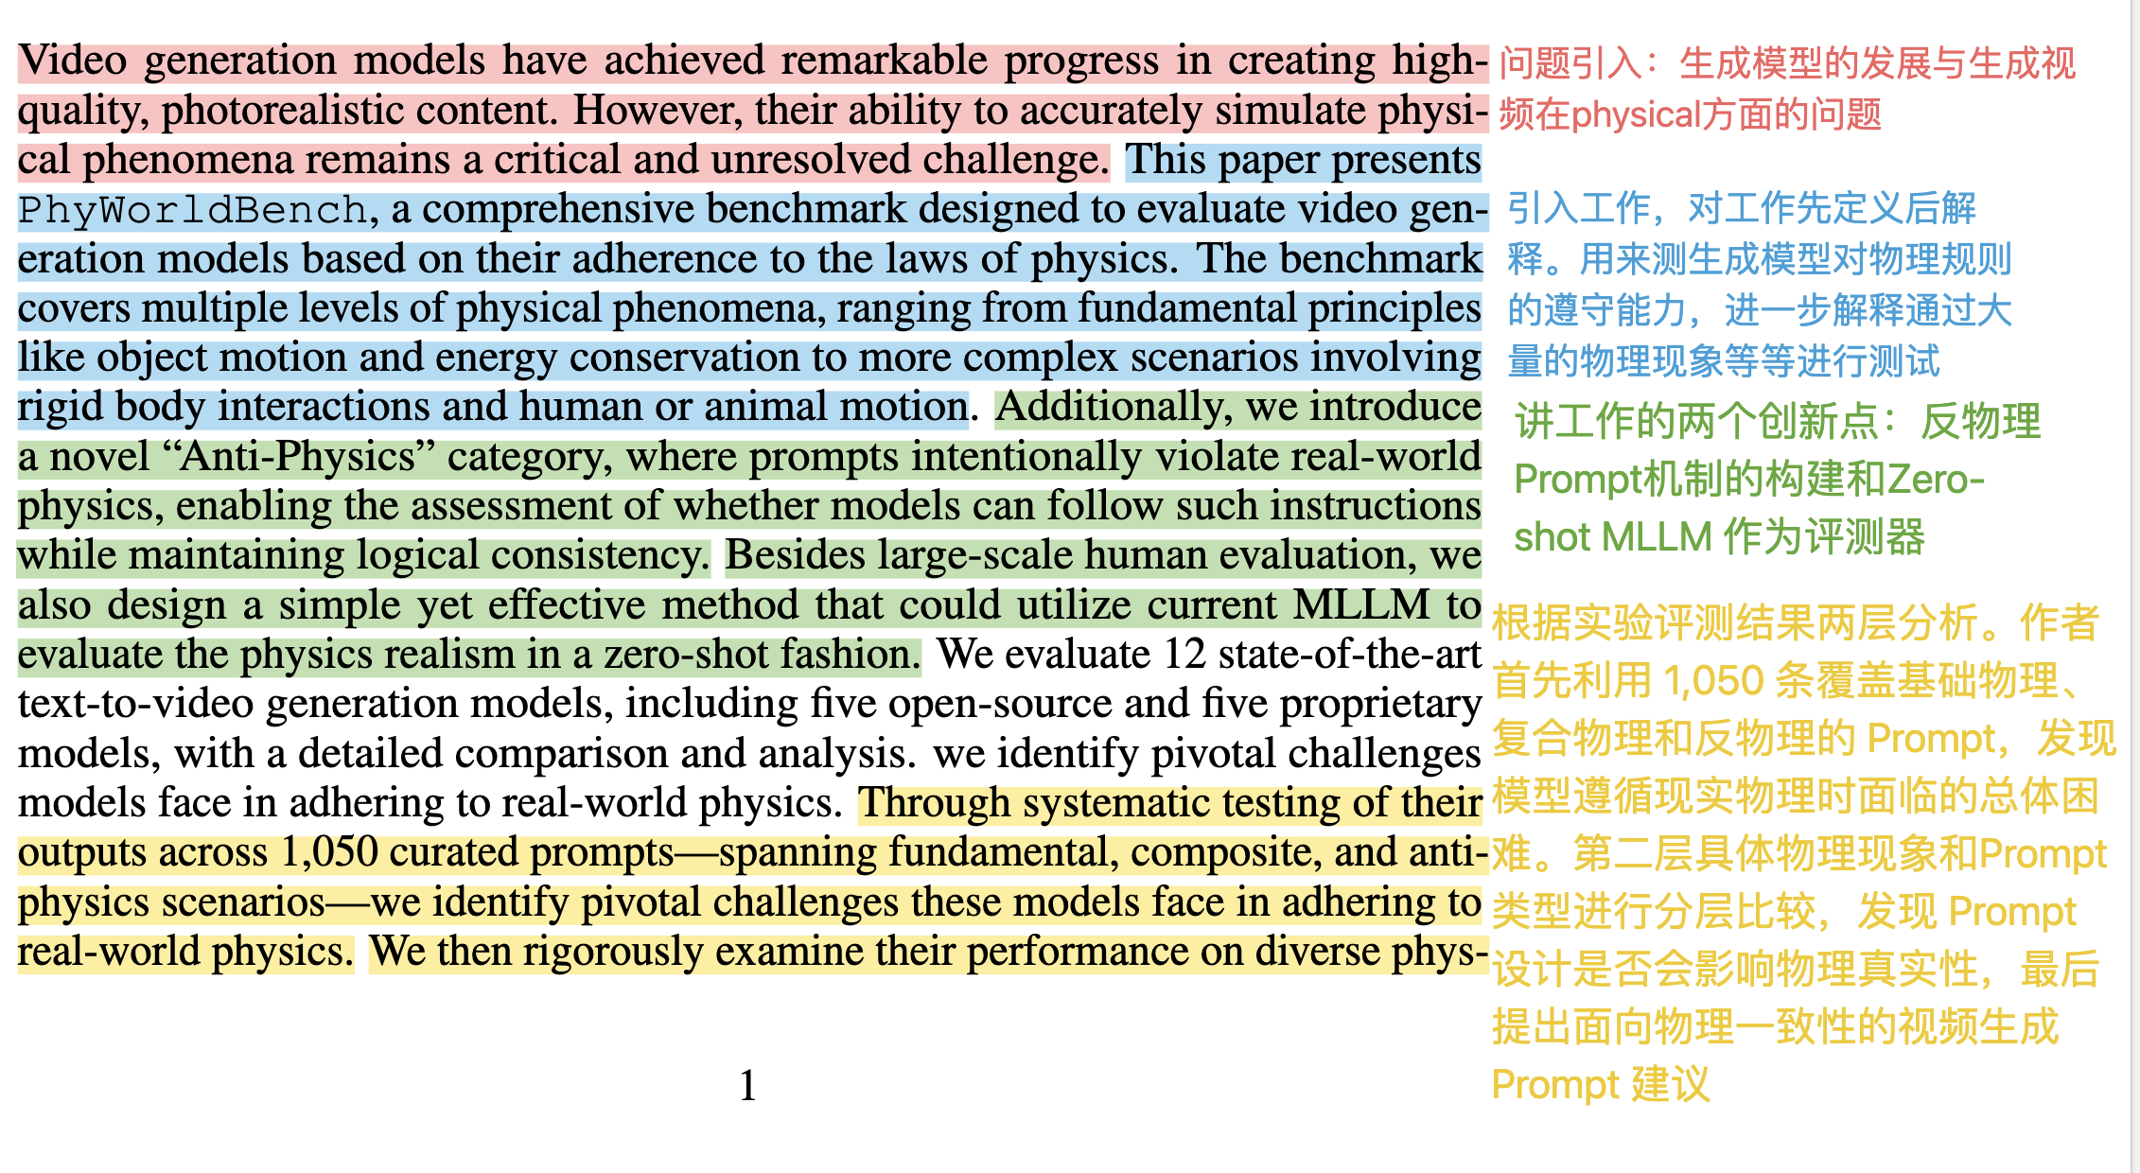
五、写作分析

Slide 8
六、个人总结
优点：
在比较好的风口对 生成视频是否符合人类物理感知 这个问题做了全面的定义
对符合这个任务物理类型的定义比较精确（和World Model的物理性进行区分）
通过构建不同类型的Prompt、CAP简单的方法发现有启发性的问题，生成模型对物理规律只是模仿，没能学会
没有解决的问题：
评价太简单。评测器只是对问题进行简单描述和打分，打分是简单0/1输出。
评价缺乏时间维度。无法从时间上对出现问题的视频段进行定位
评价缺少解释。没能定位哪一帧的物理原因没有做好，导致后面几帧的物理结果不正常
评价不稳定。用Zero-Shot的MLLM评分往往会出现比较绝对的评价，从QA工作的角度需要稳定的打分。
评价方法简单。只是从语义prompt的角度进行研究，没有更深入研究里面的机制

